Slide 1



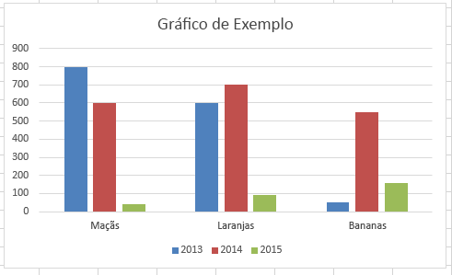
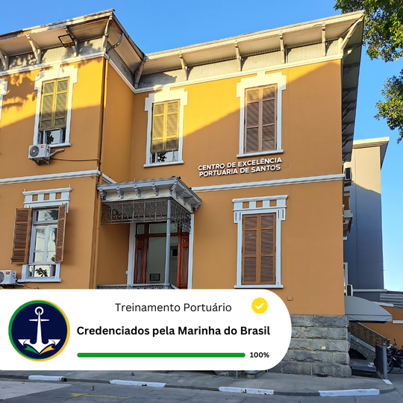
INSERIR
LOGO DA INSTITUIÇÃO DE ENSINO
TÍTULO DO TRABALHO (E, SE HOUVER, SUBTÍTULO)
Autor¹ Autor² Autor³ Autor⁴ Autor⁵
(Instituição)
(¹e-mail@xxxx.xxx.xx; ²e-mail@xxxx.xxx.xx; ³e-mail@xxxx.xxx.xx; ⁴e-mail@xxxx.xxx.xx; ⁵e-mail@xxxx.xxx.xx)
RESUMO
RESULTADOS E DISCUSSÕES
O resumo deve ser conciso e claro, contendo o objetivo do trabalho, o método utilizado e os resultados esperados ou alcançados. Ele deve ser seguido por três a cinco palavras-chave que representem o conteúdo do trabalho, auxiliando sua busca e indexação.
Os resultados obtidos durante a pesquisa devem ser apresentados de forma objetiva e precisa, seguidos das discussões do alcance do trabalho em relação à literatura existente e aos objetivos da pesquisa.
INTRODUÇÃO
Gráfico 1 – Título...
Figura 1 – Título...
A introdução deve apresentar o contexto do trabalho, explicando o problema de pesquisa e a relevância do estudo dentro da área acadêmica e/ou corporativa.
Fonte: Exemplo (2025)
Fonte: Exemplo (2025)
OBJETIVOS E JUSTIFICATIVA
Descrever os objetivos do trabalho e a justificativa para a realização da pesquisa, explicando por que o estudo é importante e quais lacunas ele pretende preencher na literatura ou prática profissional.
CONSIDERAÇÕES FINAIS
PROCEDIMENTOS METODOLÓGICOS
As considerações finais devem sintetizar as principais conclusões do trabalho, refletindo sobre suas contribuições para o campo de estudo e apontando possíveis direções para futuras pesquisas.
Descrever os métodos e técnicas utilizados na pesquisa, definindo objeto de estudo, amostra e processo de coleta e análise dos dados.
REFERÊNCIAS
Apresentar as principais referências da pesquisa, seguindo como modelo as diretrizes da ABNT 6023. Seguem alguns exemplos:
BRASIL. Lei n° 12.305, de 02 de agosto de 2010. Institui a Política Nacional de Resíduos Sólidos; altera a Lei no 9.605, de 12 de fevereiro de 1998; e dá outras providências. Brasília, DF: Presidência da República, 2010. Disponível em: https://www.planalto.gov.br/ccivil_03/_ato2007-2010/2010/lei/l12305.htm. Acesso em: 27 set. 2023.
BALLOU, R. H. Gerenciamento da cadeia de suprimentos/logística empresarial. 5ª ed. Porto Alegre/SC: Bookman, 2006.
MARTINS, P. G.; ALT, P. R. C. Administração de materiais e recursos patrimoniais. 3. ed. São Paulo: Saraiva, 2009.
NOVAES, A. G. Logística e Gerenciamento da Cadeia de Distribuição: estratégia, avaliação e operação. 5. ed. São Paulo: Atlas, 2021.
“O conteúdo expresso no trabalho é de inteira responsabilidade do(s) autor(es)”

